Slide 1
Machine Learning Part II
Задачи прогнозирования временных рядов и ML в Retail
Alexey Romanenko (alexromsput@gmail.com)
MIPT, 9 November 2016

Slide 2
Plan
Introduction
Структура Розничной сети
Бизнес KPI компании
Задачи TS Forecasting и ML в Retail
Предобработка данных
Прогнозирование при несимметричной функции потерь
Предсказание спроса новых товаров
Contest №3

Slide 3
Структура розничной сети
Объекты
Склады
Размещения
Товары
Поставщики и Производители
Физические ограничения
Пути поставки
Административные ограничения
Закупочные цены
Сроки поставки
Ограничения по объемы заказов
Целевой уровень сервиса
И другие 20-25 типов ограничений
Notes:
Основная идея в том, что товар движется через сеть, оставляя за собой издержки.
Прогнозирования и планирование в Retail на этой схеме будет происходить снизу вверх:
Сначала определяется ассортимент Магазинов и Примерные стоимости
Прогнозируется спрос в магазинах
Определяются оптимальные запасы, объёмы заказов для пополнения
Исполнение заданий по транспортировке, хранению и т.д.

Slide 4
Описание процессов
Планирование Ценообразование Маркетинг
Прогнозирование спроса
Товародвижение
Оптимизация остатков
Складская логистика
Товародвижение
Оптимизация остатков
Notes:
Основная мысль: ключевые задачи на стороне управления запасами и товародвижением
(Планирование и ценообразование – задачи, специфичные не только для retail, поэтому сюда не выделяются)

Slide 5
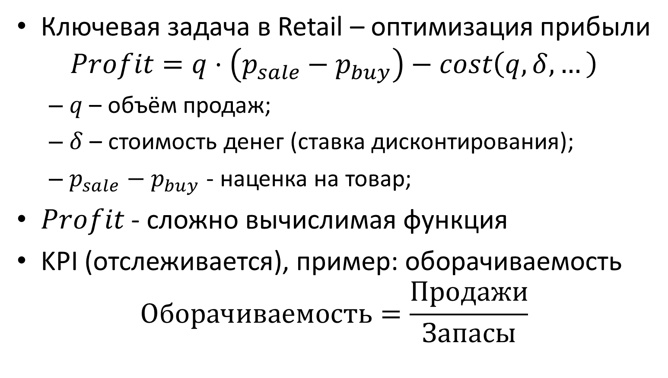
Ключевая задача
Ключевая задача в Retail – оптимизация прибыли
$$Profit=q⋅\left(p_{sale}−p_{buy}\right)−cost\left(q,δ, …\right)$$
$q$ – объём продаж;
$δ$ – стоимость денег (ставка дисконтирования);
$p_{sale}−p_{buy}$ - наценка на товар;
$Profit$ - сложно вычислимая функция
KPI (отслеживается), пример: оборачиваемость
$$Оборачиваемость=\frac{Продажи}{Запасы}$$

Slide 6



КPI Retail
$$MSE={\left(Прогноз−Продажи\right)}^{2}$$
$$MAE=\left|Прогноз−Продажи\right|$$
$$MAPE=\frac{\left|Прогноз−Продажи\right|}{Продажи}$$

Slide 7
Функция потерь при прогнозировании

Slide 8
Plan
Introduction
Структура Розничной сети
Бизнес KPI компании
Задачи TS Forecasting и ML в Retail
Предобработка данных
Прогнозирование при несимметричной функции потерь
Предсказание спроса новых товаров
Contest №3

Slide 9
Прогнозирование в ритейл
90% временных рядов прогнозируются по следующей схеме
Настройка нескольких моделей для сравнения
Прогнозирование и оценка точности моделей на периоде сравнения
Выбор лучшей модели и перенастройка её параметров на всей истории
Построение прогноза с учётом будущих событий и значений факторов
Выбор периода для сравнения моделей
1
Анализ периода истории для настройки моделей
2
3
4
5
6
Model Training Period
Forecast Horizon
Ошибка
13.64%
Тренд
Модель 1: ARIMA, f (история, выбросы, цена, промоакции, остатки, НГ и другие праздники, взаимовлияние)
Сезонность
11.05%
Модель 2: Экспоненциальное сглаживание, f (история, сезонность)
8.58%
Модель 3: ARIMA, f (история, сезонность, выбросы, цена, промоакции, НГ и другие праздники)
Праздники
Выбросы

Slide 10
ВОССТАНОВЛЕНИЕ СПРОСА: Учёт остатков
Товар 1
Завоз товара
Завоз товара
Завоз товара
Продажи
… | 1 | 0 | 0 | 0 | 0 | 0 | 0 | 1 | 0 | 0 | 0 | 0 | 0 | 0 | …
Остатки
0 | 1 | 0 | 0 | 0 | 0 | 0 | 0 | 1 | 0 | 0 | 0 | 0 | 0 | 0 | 0
Товар 2
Завоз товара
Завоз товара
Завоз товара
Продажи
… | 0 | 0 | 0 | 1 | 0 | 0 | 0 | 0 | 0 | 0 | 1 | 0 | 0 | 0 | …
Остатки
0 | 1 | 1 | 1 | 1 | 0 | 0 | 0 | 1 | 1 | 1 | 1 | 0 | 0 | 0 | 0

Slide 11
Пример
Два товара в одном магазине
Товар 1
Завоз товара
Завоз товара
Завоз товара
Продажи
… | 1 | 0 | 0 | 0 | 0 | 0 | 0 | 1 | 0 | 0 | 0 | 0 | 0 | 0 | …
Остатки
0 | 1 | 0 | 0 | 0 | 0 | 0 | 0 | 1 | 0 | 0 | 0 | 0 | 0 | 0 | 0
Товар 2
Завоз товара
Завоз товара
Завоз товара
Продажи
… | 0 | 0 | 0 | 1 | 0 | 0 | 0 | 0 | 0 | 0 | 1 | 0 | 0 | 0 | …
Остатки
0 | 1 | 1 | 1 | 1 | 0 | 0 | 0 | 1 | 1 | 1 | 1 | 0 | 0 | 0 | 0

Slide 12



Основные предположения, Закладываемые в модель
Количество продаж на разных отрезках времени – НОРСВ
Вероятность продать $k$ штук за $t$ дней (при бесконечном остатке) равна
$$P_{∞}\left(x=k\right)=\frac{λ^{k}}{k!}e^{−λ}$$
Товар 1: $λ=1$
Завоз товара
Завоз товара
Завоз товара
Спрос
… | 1 | 0 | 1 | 2 | 0 | 2 | 0 | 1 | 1 | 0 | 3 | 2 | 0 | 1 | …
Товар 2: $λ=0.4231$
Завоз товара
Завоз товара
Завоз товара
Спрос
… | 0 | 0 | 0 | 1 | 0 | 1 | 0 | 0 | 0 | 0 | 1 | 0 | 2 | 0 | …

Slide 13

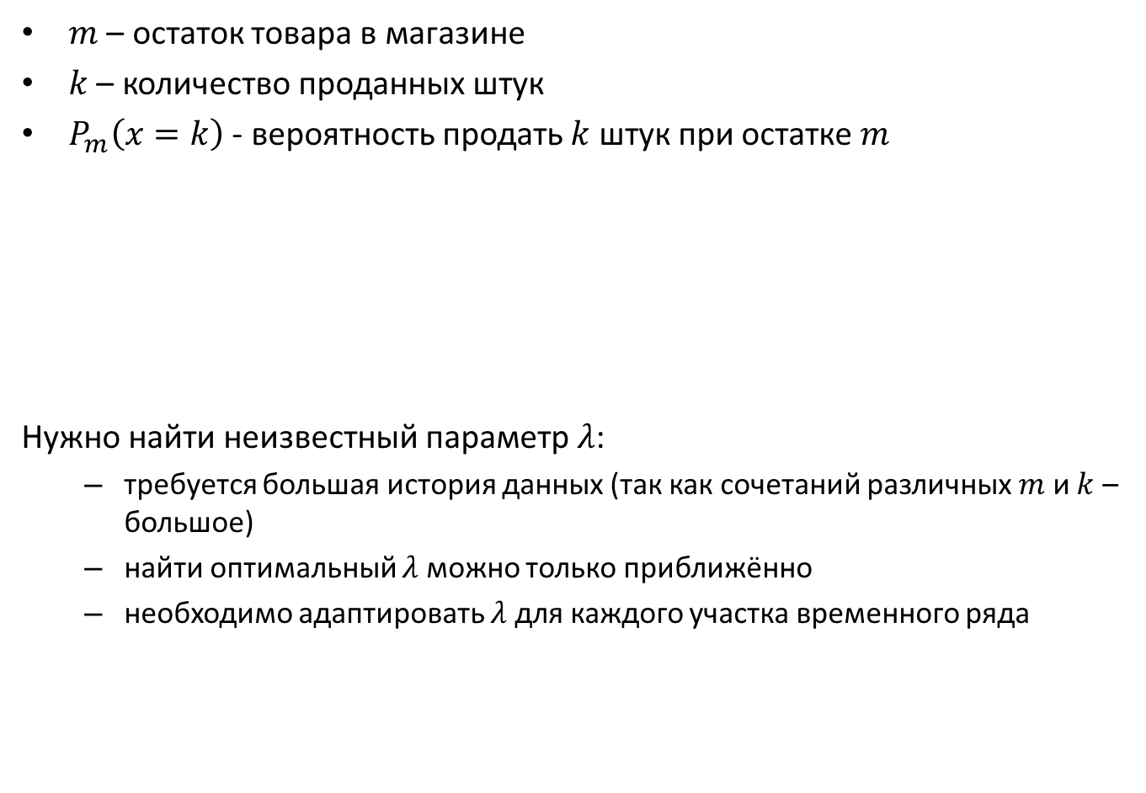
Восстановление спроса: Модель Порождения и ГИБЕЛИ
$m$ – остаток товара в магазине
$k$ – количество проданных штук
$P_{m}\left(x=k\right)$ - вероятность продать $k$ штук при остатке $m$
Нужно найти неизвестный параметр $λ$:
требуется большая история данных (так как сочетаний различных $m$ и $k$ – большое)
найти оптимальный $λ$ можно только приближённо
необходимо адаптировать $λ$ для каждого участка временного ряда
$$P_{m}\left(x=k\right)=\left\{\begin{aligned}&\frac{{\left(λ\right)}^{k}}{k!}e^{−λ}, 0≤k<m, \\ &0, k>m или k<0, \\ &1−\sum_{l=0}^{m−1}{\frac{{\left(λ\right)}^{l}}{l!}e^{−λ} }, k=m.\end{aligned}\right.$$
Процесс порождения и гибели http://sci.alnam.ru/book_otsp.php?id=58

Slide 14
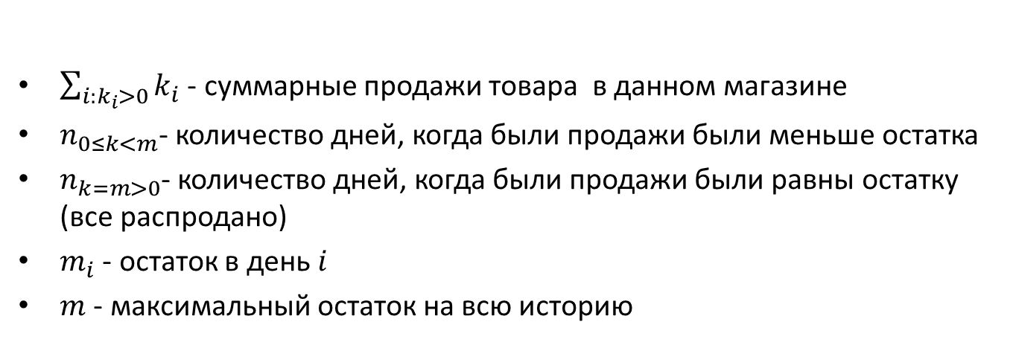
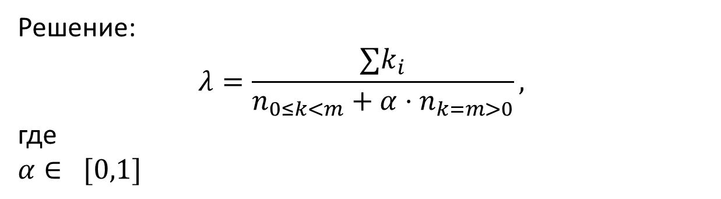
ОЦЕНКА Интенсивности спроса ММП
$\sum_{i:k_{i}>0}{k_{i}}$ - суммарные продажи товара в данном магазине
$n_{0≤k<m}$- количество дней, когда были продажи были меньше остатка
$n_{k=m>0}$- количество дней, когда были продажи были равны остатку (все распродано)
$m_{i}$ - остаток в день $i$
$m$ - максимальный остаток на всю историю
$$\ln{L}=\ln{λ}⋅\sum_{i:k_{i}>0}{k_{i}}−λ⋅n_{0≤k<m}+\sum_{i: k_{i}=m_{i}>0}{\left(1−\sum_{l=1}^{m_{i}}{\frac{{\left(λ\right)}^{l}}{l!}e^{−λ} }\right)}→\max_{λ>0}{ }$$
Решение:
$$λ=\frac{∑k_{i}}{n_{0≤k<m}+α⋅n_{k=m>0}},$$
где
$$α∈ [0,1]$$
Notes:
На самом деле оценка такая
$$λ=\frac{\sum_{i:{0≤k}_{i}≤m_{i}}{k_{i}}}{n_{{0≤k}_{i}<m_{i}}+\sum_{i:k_{i}= m_{i}>0}{\left(1−θ_{m_{i}, λ}\right)}}$$
Где $θ_{m_{i}, λ}$ - показатель экспоненты при оценке хвоста разложения $e^{λ}$ до $m_{i}$ члена по формуле Тейлора
Решение оптимизационной задачи:
воспользуемся разложением Тейлора:
$$1−\sum_{l=0}^{m_{i}−1}{\frac{{\left(λ\right)}^{l}}{l!}e^{−λ} }=\sum_{l=m_{i}}^{∞}{\frac{{\left(λ\right)}^{l}}{l!}e^{−λ}}=\frac{{\left(λ\right)}^{m_{i}}}{m_{i}!}e^{θλ}e^{−λ}=\frac{{\left(λ\right)}^{m_{i}}}{m_{i}!}e^{θλ}e^{−λ},$$
где $θ$ – параметр, зависящий от $λ$ и $m_{i}$.
подставим в оптимизационную задачу:
$$\ln{λ}⋅\sum_{i:{0≤k}_{i}<m_{i}}{k_{i}}−λ⋅n_{{0≤k}_{i}<m_{i}}+\sum_{i:k_{i}= m_{i}>0}{\ln\left(\frac{{\left(λ\right)}^{m_{i}}}{m_{i}!}e^{θ_{m_{i}, λ}λ}e^{−λ}\right)}=\ln{λ}⋅\sum_{i:{0≤k}_{i}<m_{i}}{k_{i}}−λ⋅n_{{0≤k}_{i}<m_{i}}+\sum_{i:k_{i}= m_{i}>0}{\left(k_{i}⋅\ln{λ}+\left(θ_{m_{i}, λ}−1\right)⋅λ\right)}+C$$
$$\ln{L}= \ln{λ}⋅\sum_{i:{0≤k}_{i}≤m_{i}}{k_{i}}− λ⋅\left(n_{{0≤k}_{i}<m_{i}}+\sum_{i:k_{i}= m_{i}>0}{\left(1−θ_{m_{i}, λ}\right)}\right)+C$$
$$\frac{∂\ln{L}}{∂λ}=\frac{\sum_{i:{0≤k}_{i}≤m_{i}}{k_{i}}}{λ}−\left(n_{{0≤k}_{i}<m_{i}}+\sum_{i:k_{i}= m_{i}>0}{\left(1−θ_{m_{i}, λ}\right)}\right)=0$$
$$λ=\frac{\sum_{i:{0≤k}_{i}≤m_{i}}{k_{i}}}{n_{{0≤k}_{i}<m_{i}}+\sum_{i:k_{i}= m_{i}>0}{\left(1−θ_{m_{i}, λ}\right)}},$$
где $n_{{0≤k}_{i}<m_{i}}$ – это количество дней, где был ненулевой остаток и при этом не весь остаток был распродан, но при этом остаток на складе был равен 1.

Slide 15
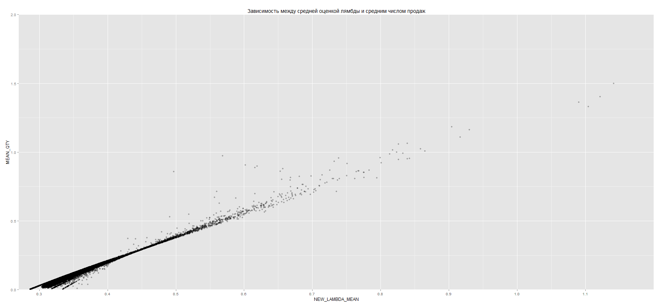
Оценка интенсивности спроса

Slide 16
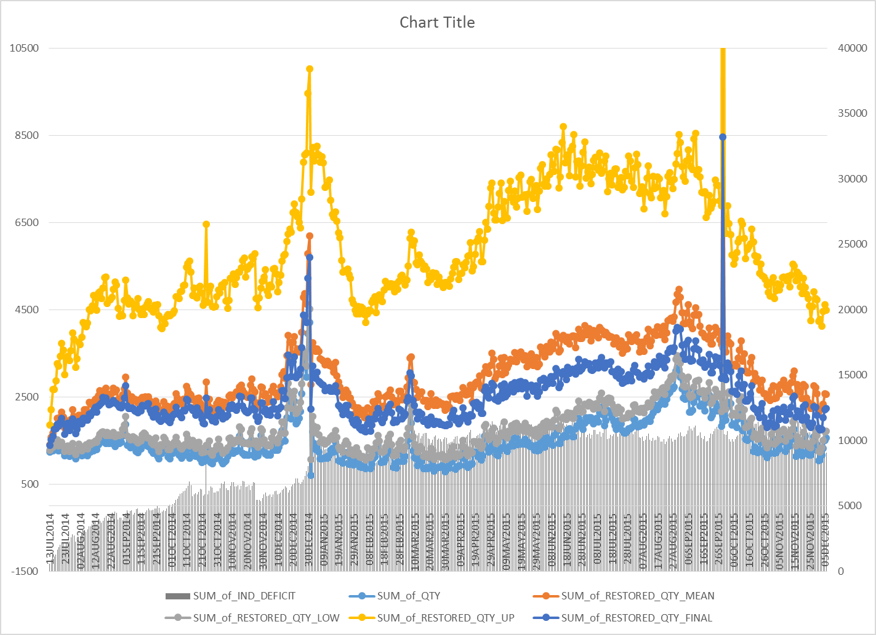
Результат восстановления спроса
Notes:
Реальные продажи и восстановленный спрос в зависимости от разных оценок параметра \alpha

Slide 17
Резюме по предобработке данных
Без восстановления спроса прогноз окажется существенно заниженным
Разметка дефицитных дней – непроста задача (учёт сроков годности, количества на полке и т.д.)
Разметка и учёт других событий (промо, события на макро уровне) – задача ML

Slide 18
Plan
Introduction
Структура Розничной сети
Бизнес KPI компании
Задачи TS Forecasting и ML в Retail
Предобработка данных
Прогнозирование при несимметричной функции потерь
Предсказание спроса новых товаров
Contest №3

Slide 19
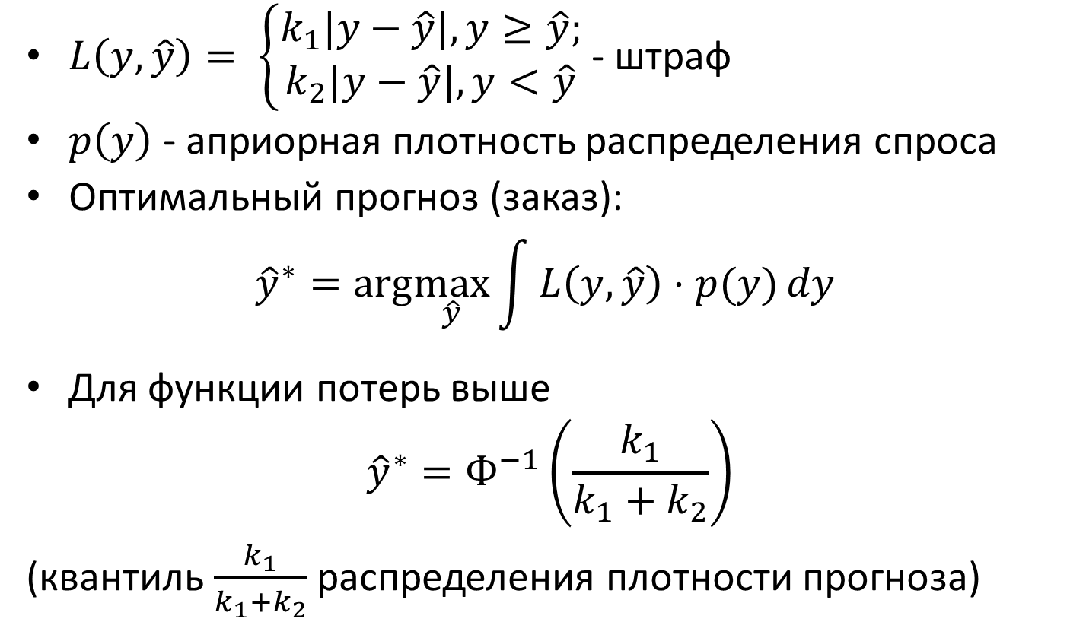
Учёт несимметричности потерь
$L\left(y, \hat{y}\right)= \left\{\begin{aligned}k_{1}|y−\hat{y}|, y≥\hat{y}; \\ k_{2}|y−\hat{y}|, y<\hat{y}\end{aligned}\right.$ - штраф
$p\left(y\right)$ - априорная плотность распределения спроса
Оптимальный прогноз (заказ):
$${\hat{y}}^{∗}=arg\max_{\hat{y}}\int{L\left(y, \hat{y}\right)⋅p(y)}dy$$
Для функции потерь выше
$${\hat{y}}^{∗}=Ф^{−1}\left(\frac{k_{1}}{k_{1}+k_{2}}\right)$$
(квантиль $\frac{k_{1}}{k_{1}+k_{2}}$ распределения плотности прогноза)

Slide 20
Оценка плотности распределения
Непраметрический
Прогнозирование эмпирической плотности распределения
Bootstrapping
Параметрический подход
оценка параметров известного распределения
Denstity forecasting a Survey, A. S. Tay, (2000)

Slide 21
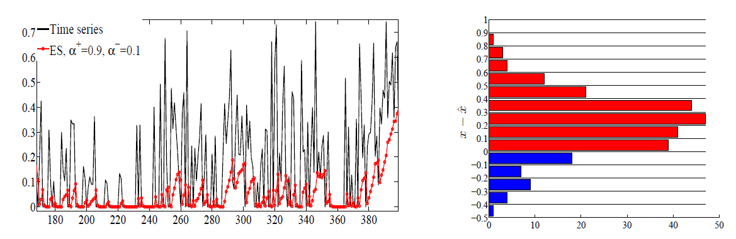

Построение несимметричного прогноза
Несимметричное ES:
$${\hat{y}}_{t+1}={\hat{y}}_{t}+\left\{\begin{aligned}α^{+}⋅e_{t}, e_{t}≥0 \\ α^{−}{⋅e}_{t}, e_{t}<0\end{aligned}\right.$$
T. Cipra, Asymmetric recursive methods for time series

Slide 22
Plan
Introduction
Структура Розничной сети
Бизнес KPI компании
Задачи TS Forecasting и ML в Retail
Предобработка данных
Прогнозирование при несимметричной функции потерь
Предсказание спроса новых товаров
Contest №3

Slide 23
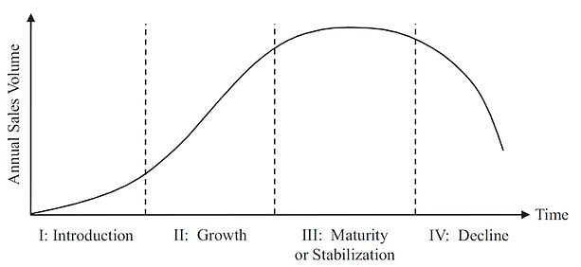
Product Life Cycle Stages

Slide 24
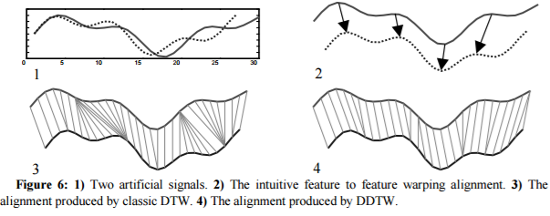
New Product Forecasting
Demand Shaping
Time series clustering
Time series warping
Volume prediction (HW)
- regression with categorical features

Slide 25
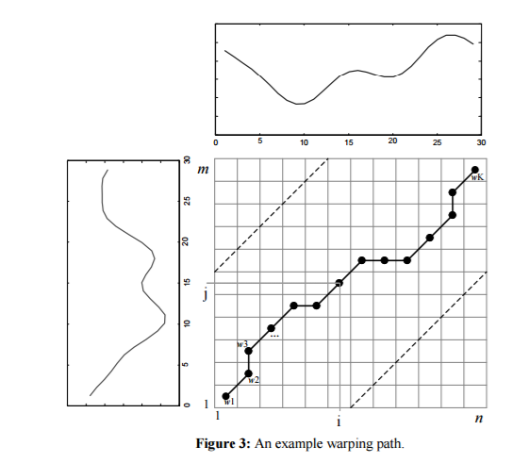
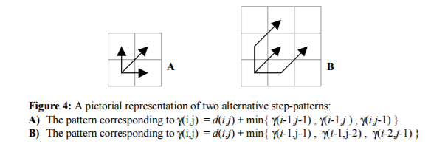
Dynamic Time Warping
Derivative Dynamic Time Warping

Slide 26
Заключение
Прогнозирование занимает ключевую роль в retail
Для точного прогнозирования требуется тщательная предобработка данных
Приходится считаться с несимметричными потерями
Прогнозирование спроса по новым товарам – наименее формализованная задача

